Slide 1
Lego - конструирование - как
средство разностороннего
развития детей дошкольного
возраста
Выполнила: Полеева С.А.

Slide 2
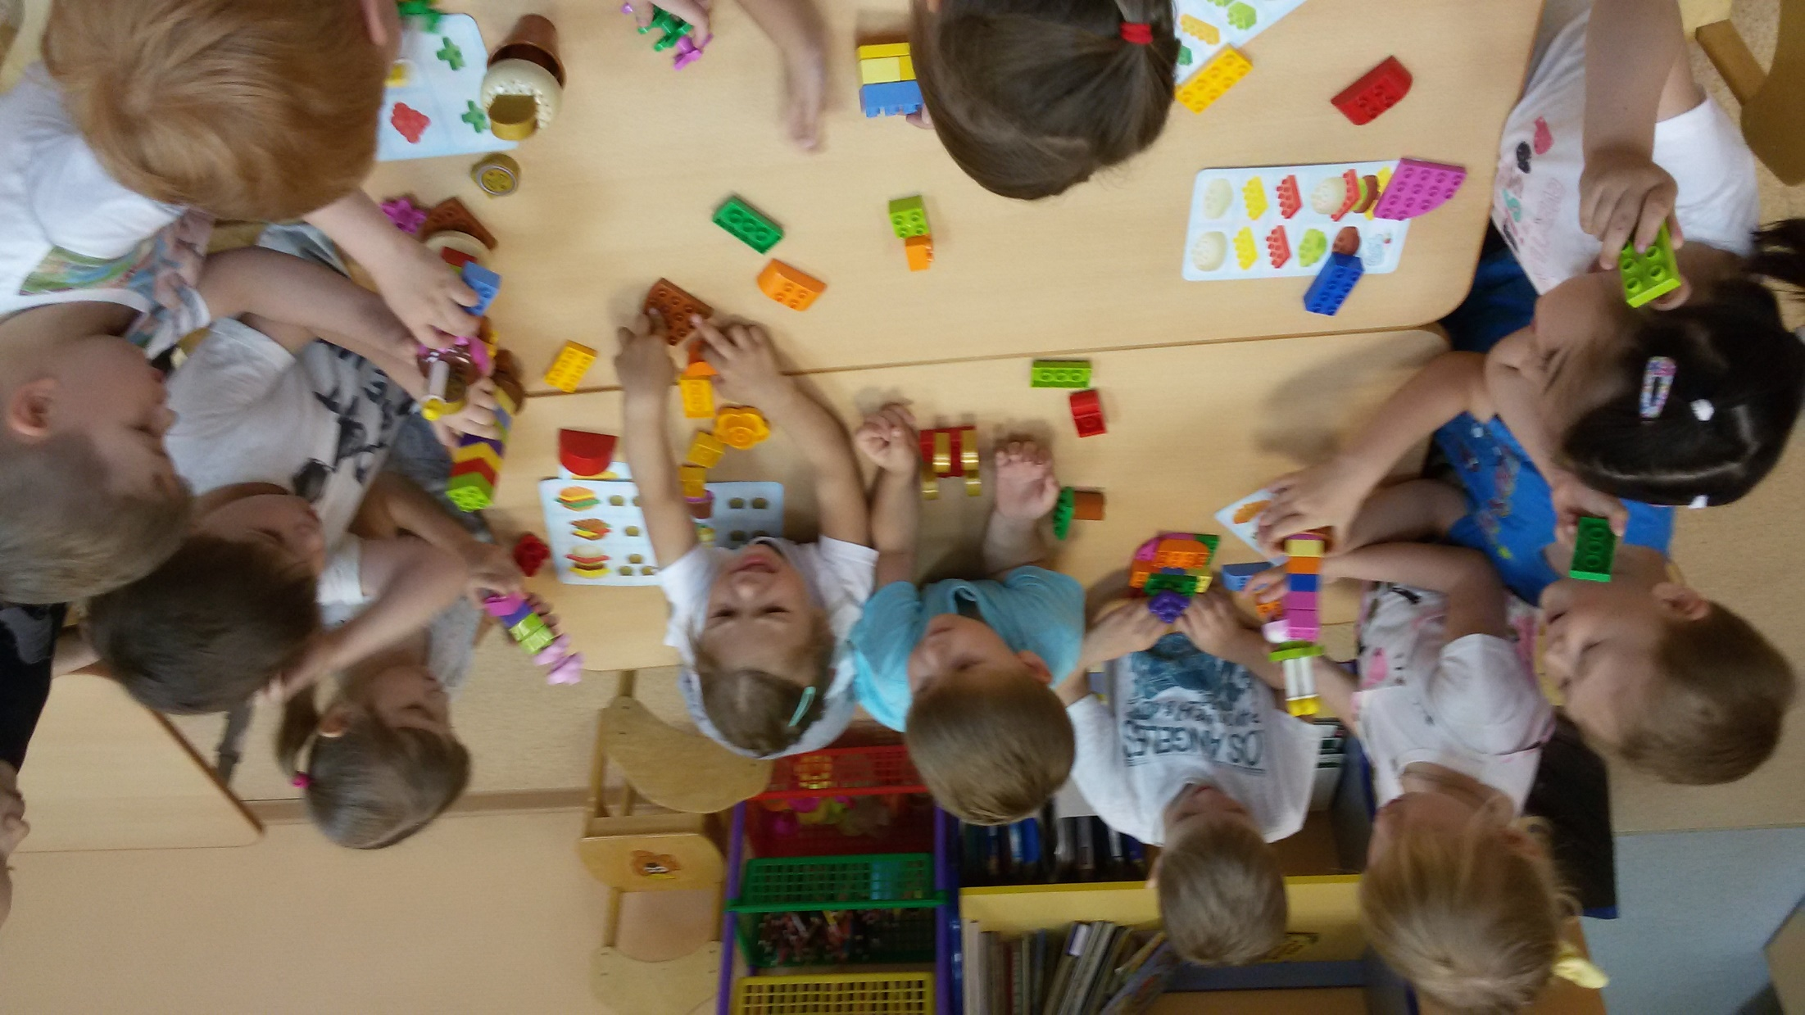
Lego в переводе с датского языка означает «умная игрушка» это универсальная игрушка, одинаково обожаемая и мальчишками и девчонками.

Slide 3
За окном непогода, льет осенний дождь или мороз рисует узоры, очень важно организовать досуг ребенка. С помощью конструктора Lego досуг будет увлекательным. Такое занятие собирает всю семью, способствуя общению в дружной, теплой атмосфере.

Slide 4
Лего - конструирование - средство разностороннего развития
Умственное
развитие
Эстетическое
развитие
Познавательное
развитие
Сенсорное
развитие
ЛЕГО- КОНСТРУИРОВАНИЕ
Речевое
развитие
Творческое
развитие
Физическое
развитие
Нравственное
развитие

Slide 5
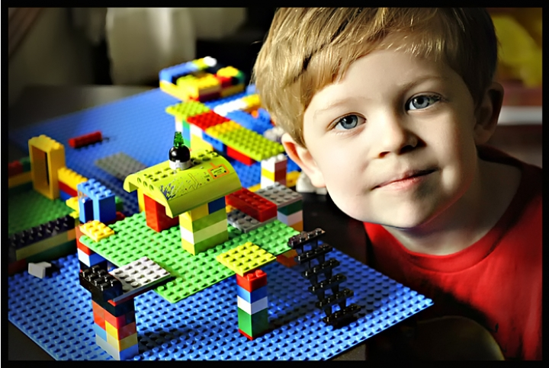
В процессе игры с конструктором Lego у ребёнка развивается:
мелкая моторика рук
мышление
внимание
воображение
познание
речь

Slide 6
Разноцветные кирпичики лего

Slide 7
Первые лего - конструкторы

Slide 8
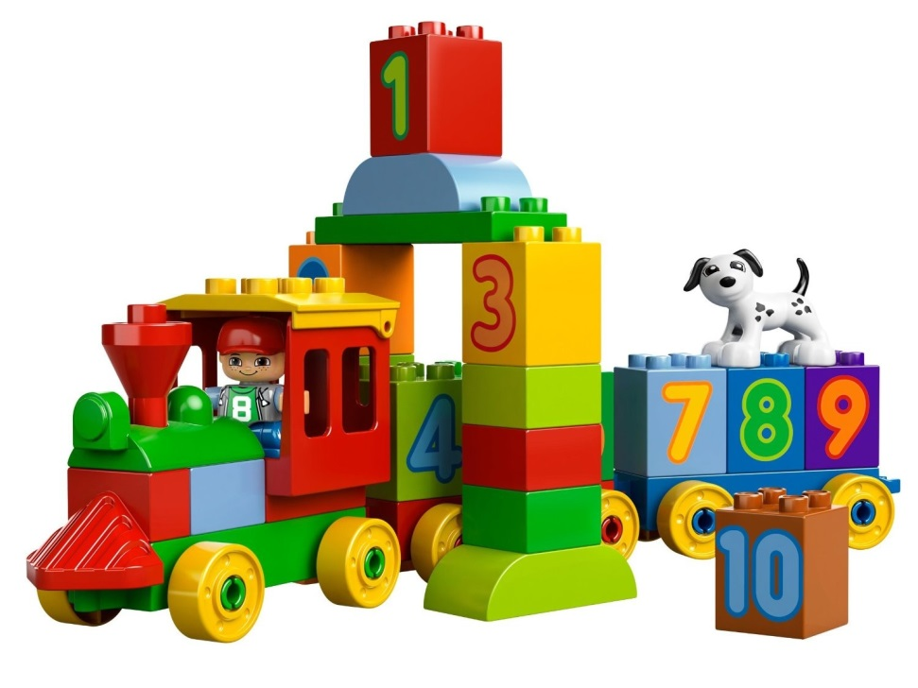
LEGO DUPLO

Slide 9
LEGO DAKTA

Slide 10
Лего - Комнаты

Slide 11
ЛЕГО - КОНСТРУИРОВАНИЕ ПО ОБРАЗЦУ

Slide 12
ЛЕГО - КОНСТРУИРОВАНИЕ ПО МОДЕЛИ

Slide 13
ЛЕГО - КОНСТРУИРОВАНИЕ ПО УСЛОВИЯМ

Slide 14
ЛЕГО - КОНСТРУИРОВАНИЕ ПО ЧЕРТЕЖАМ И СХЕМАМ

Slide 15
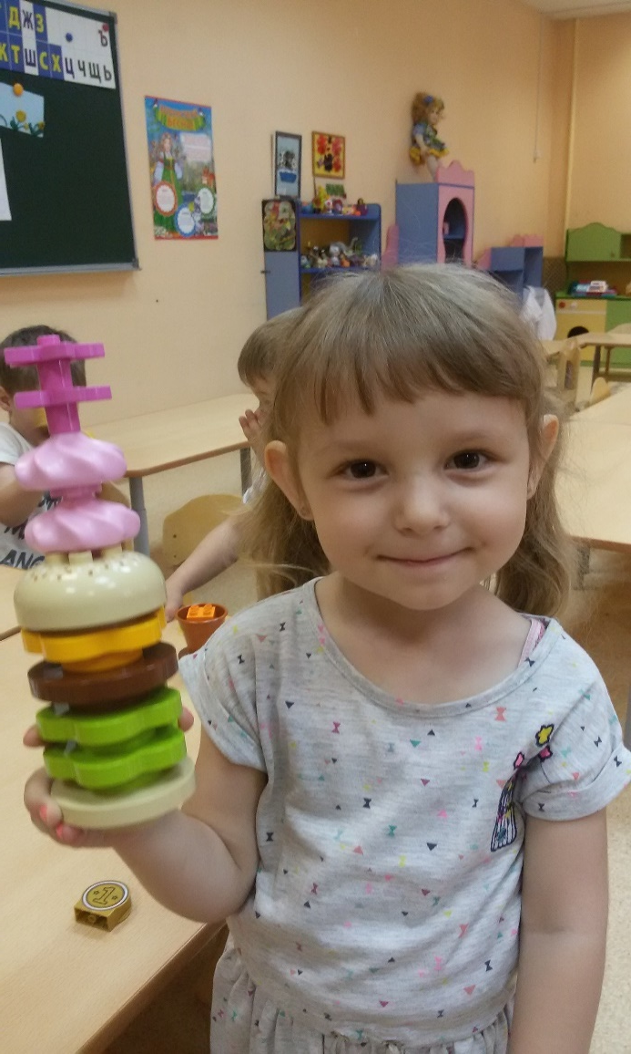
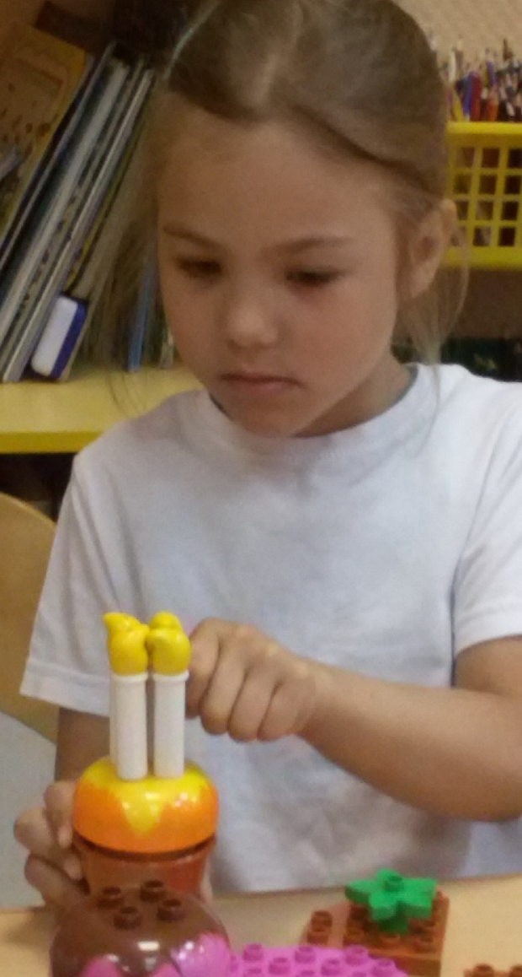
ЛЕГО - КОНСТРУИРОВАНИЕ ПО ЗАМЫСЛУ

Slide 16
ЛЕГО - КОНСТРУИРОВАНИЕ ПО ТЕМЕ

Slide 17
Использование лего – элементов в дидактических играх
«Собери словечко»
«Пазлы»

Slide 18
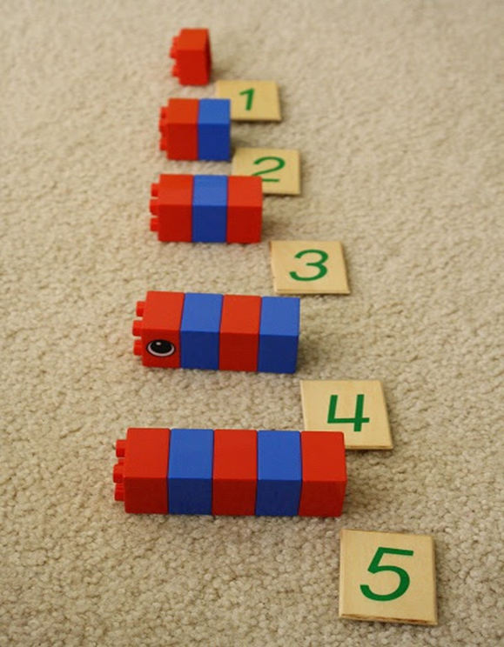
Использование лего – элементов в дидактических играх
«Посчитай»
«
«Сравни»

Slide 19
Лего- «Умная игра»

Slide 20
